Slide 1


Slide 2
Sommaire
Me présenter
A qui est destiné l’utilisation du site
Présentation du site
Fin

Slide 3
A qui est destiné l’utilisation du site

Slide 4
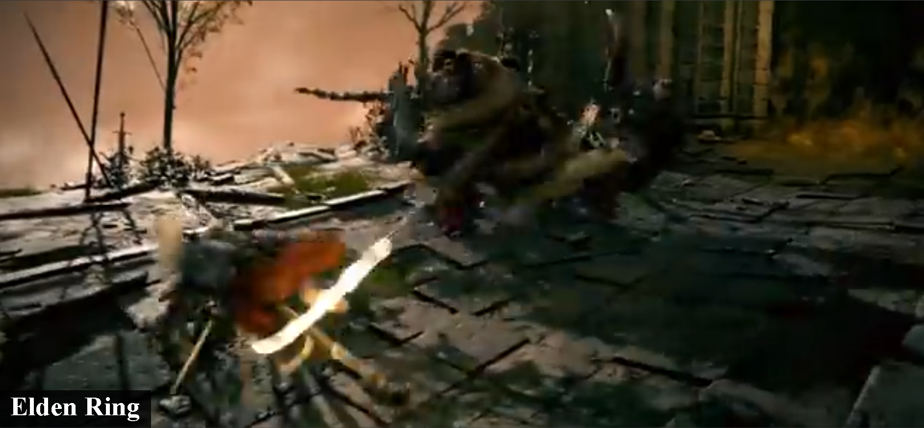
Présentation du
Header index

Slide 5
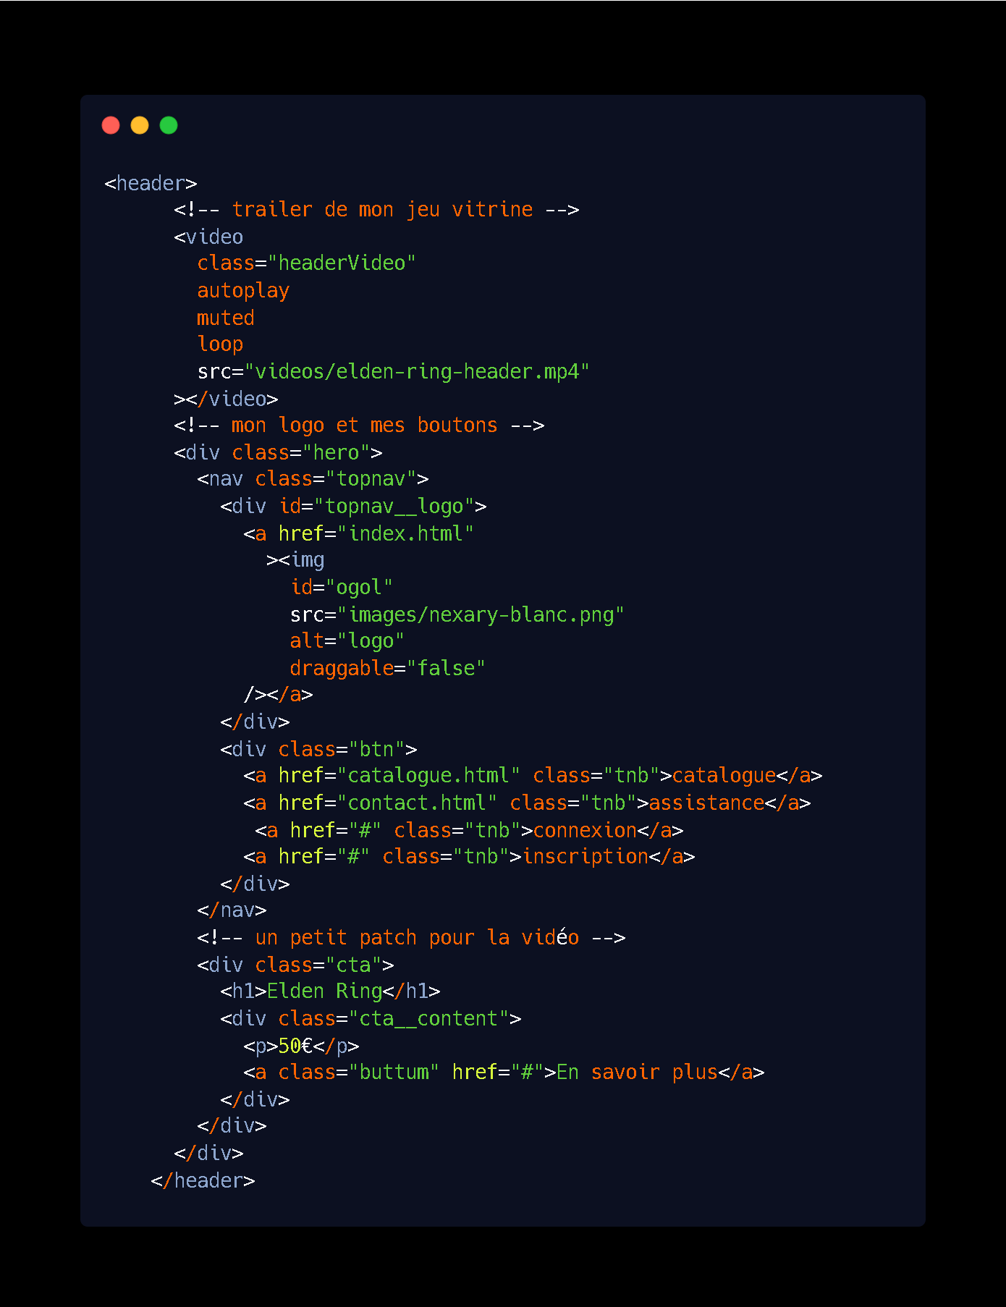
Présentation du
Header index

Slide 6

Présentation du site
Header

Slide 7
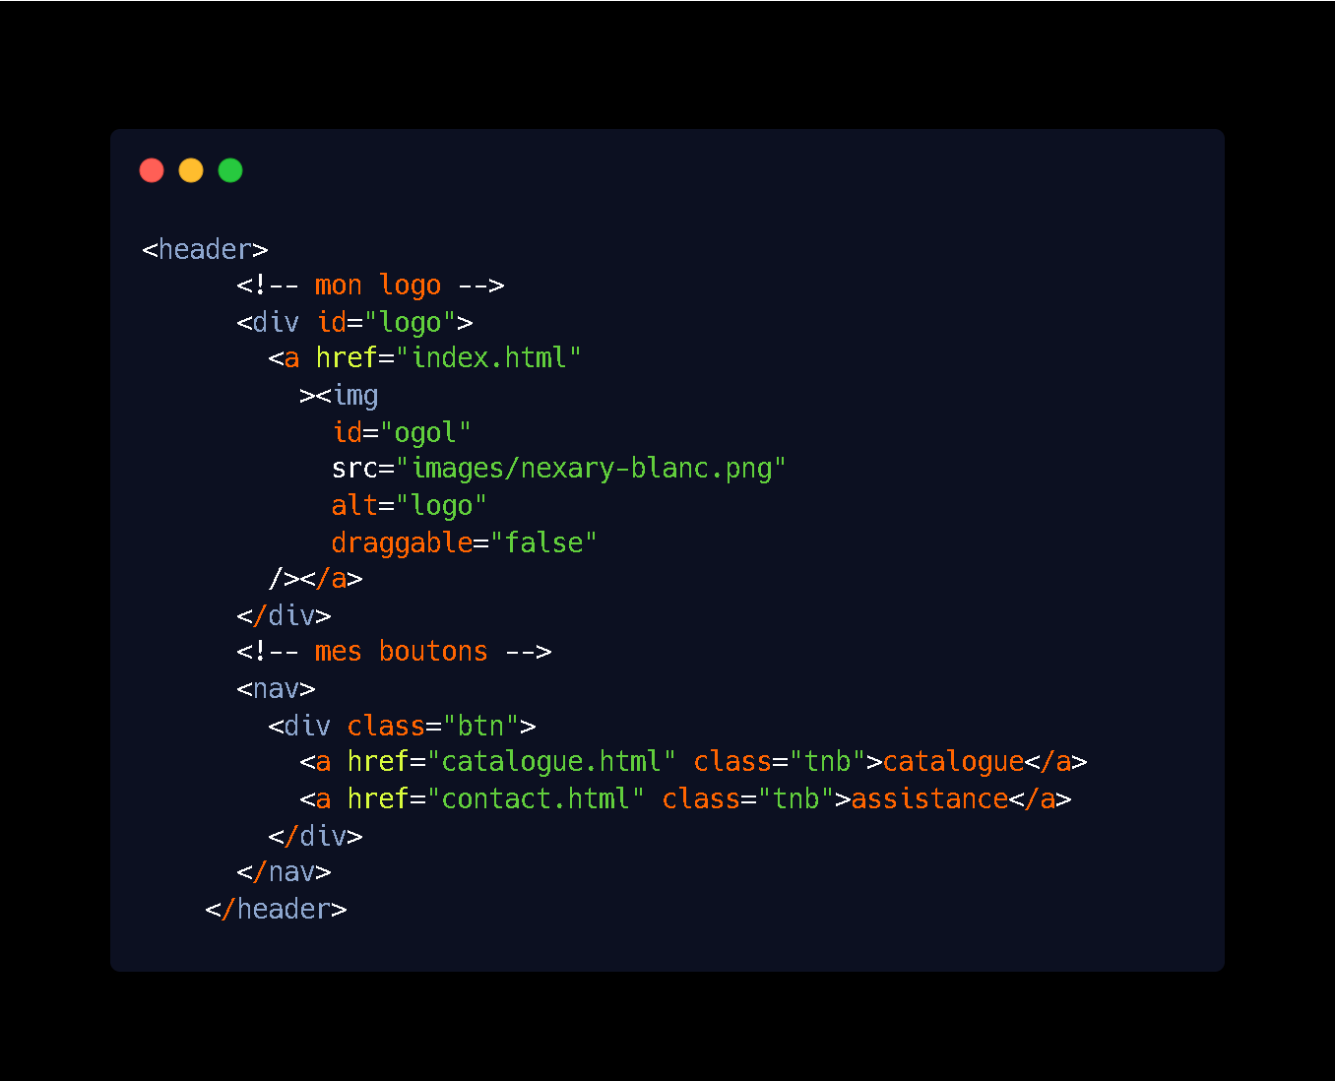
Présentation du site
Header

Slide 8
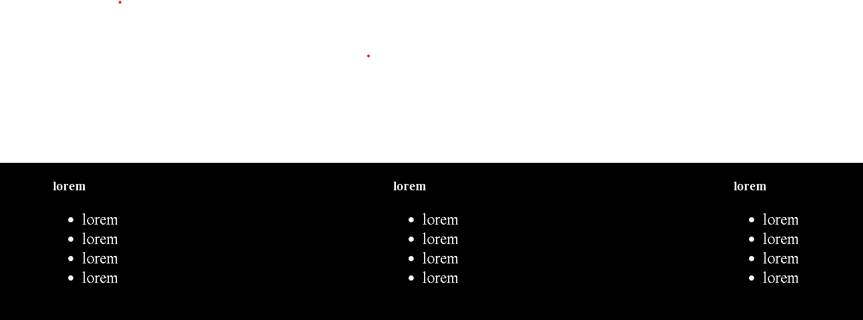
Présentation du site
Footer

Slide 9
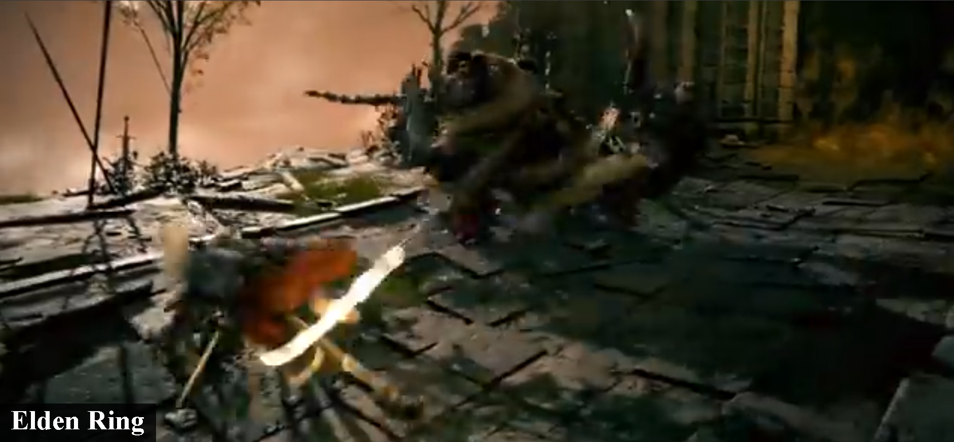
Présentation du site
Accueil

Slide 10
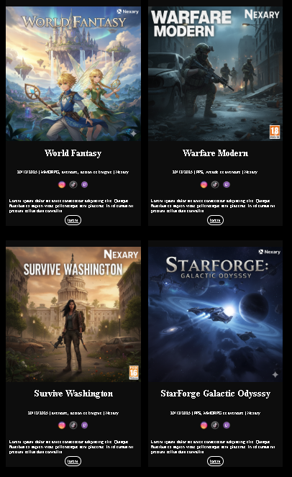
Présentation du site
Catalogue

Slide 11
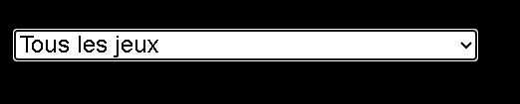
Présentation du site
Catalogue

Slide 12
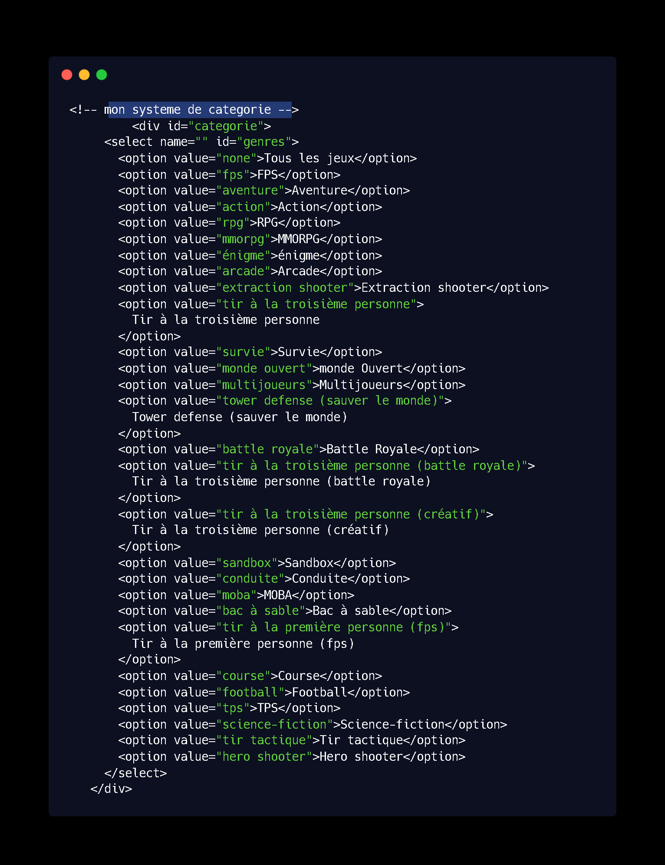
Présentation du site
Catalogue

Slide 13
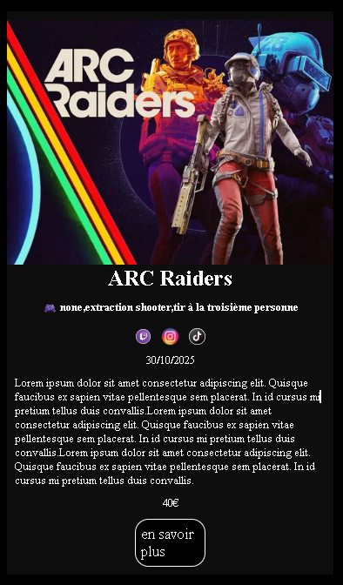
Présentation du site
Jeux

Slide 14
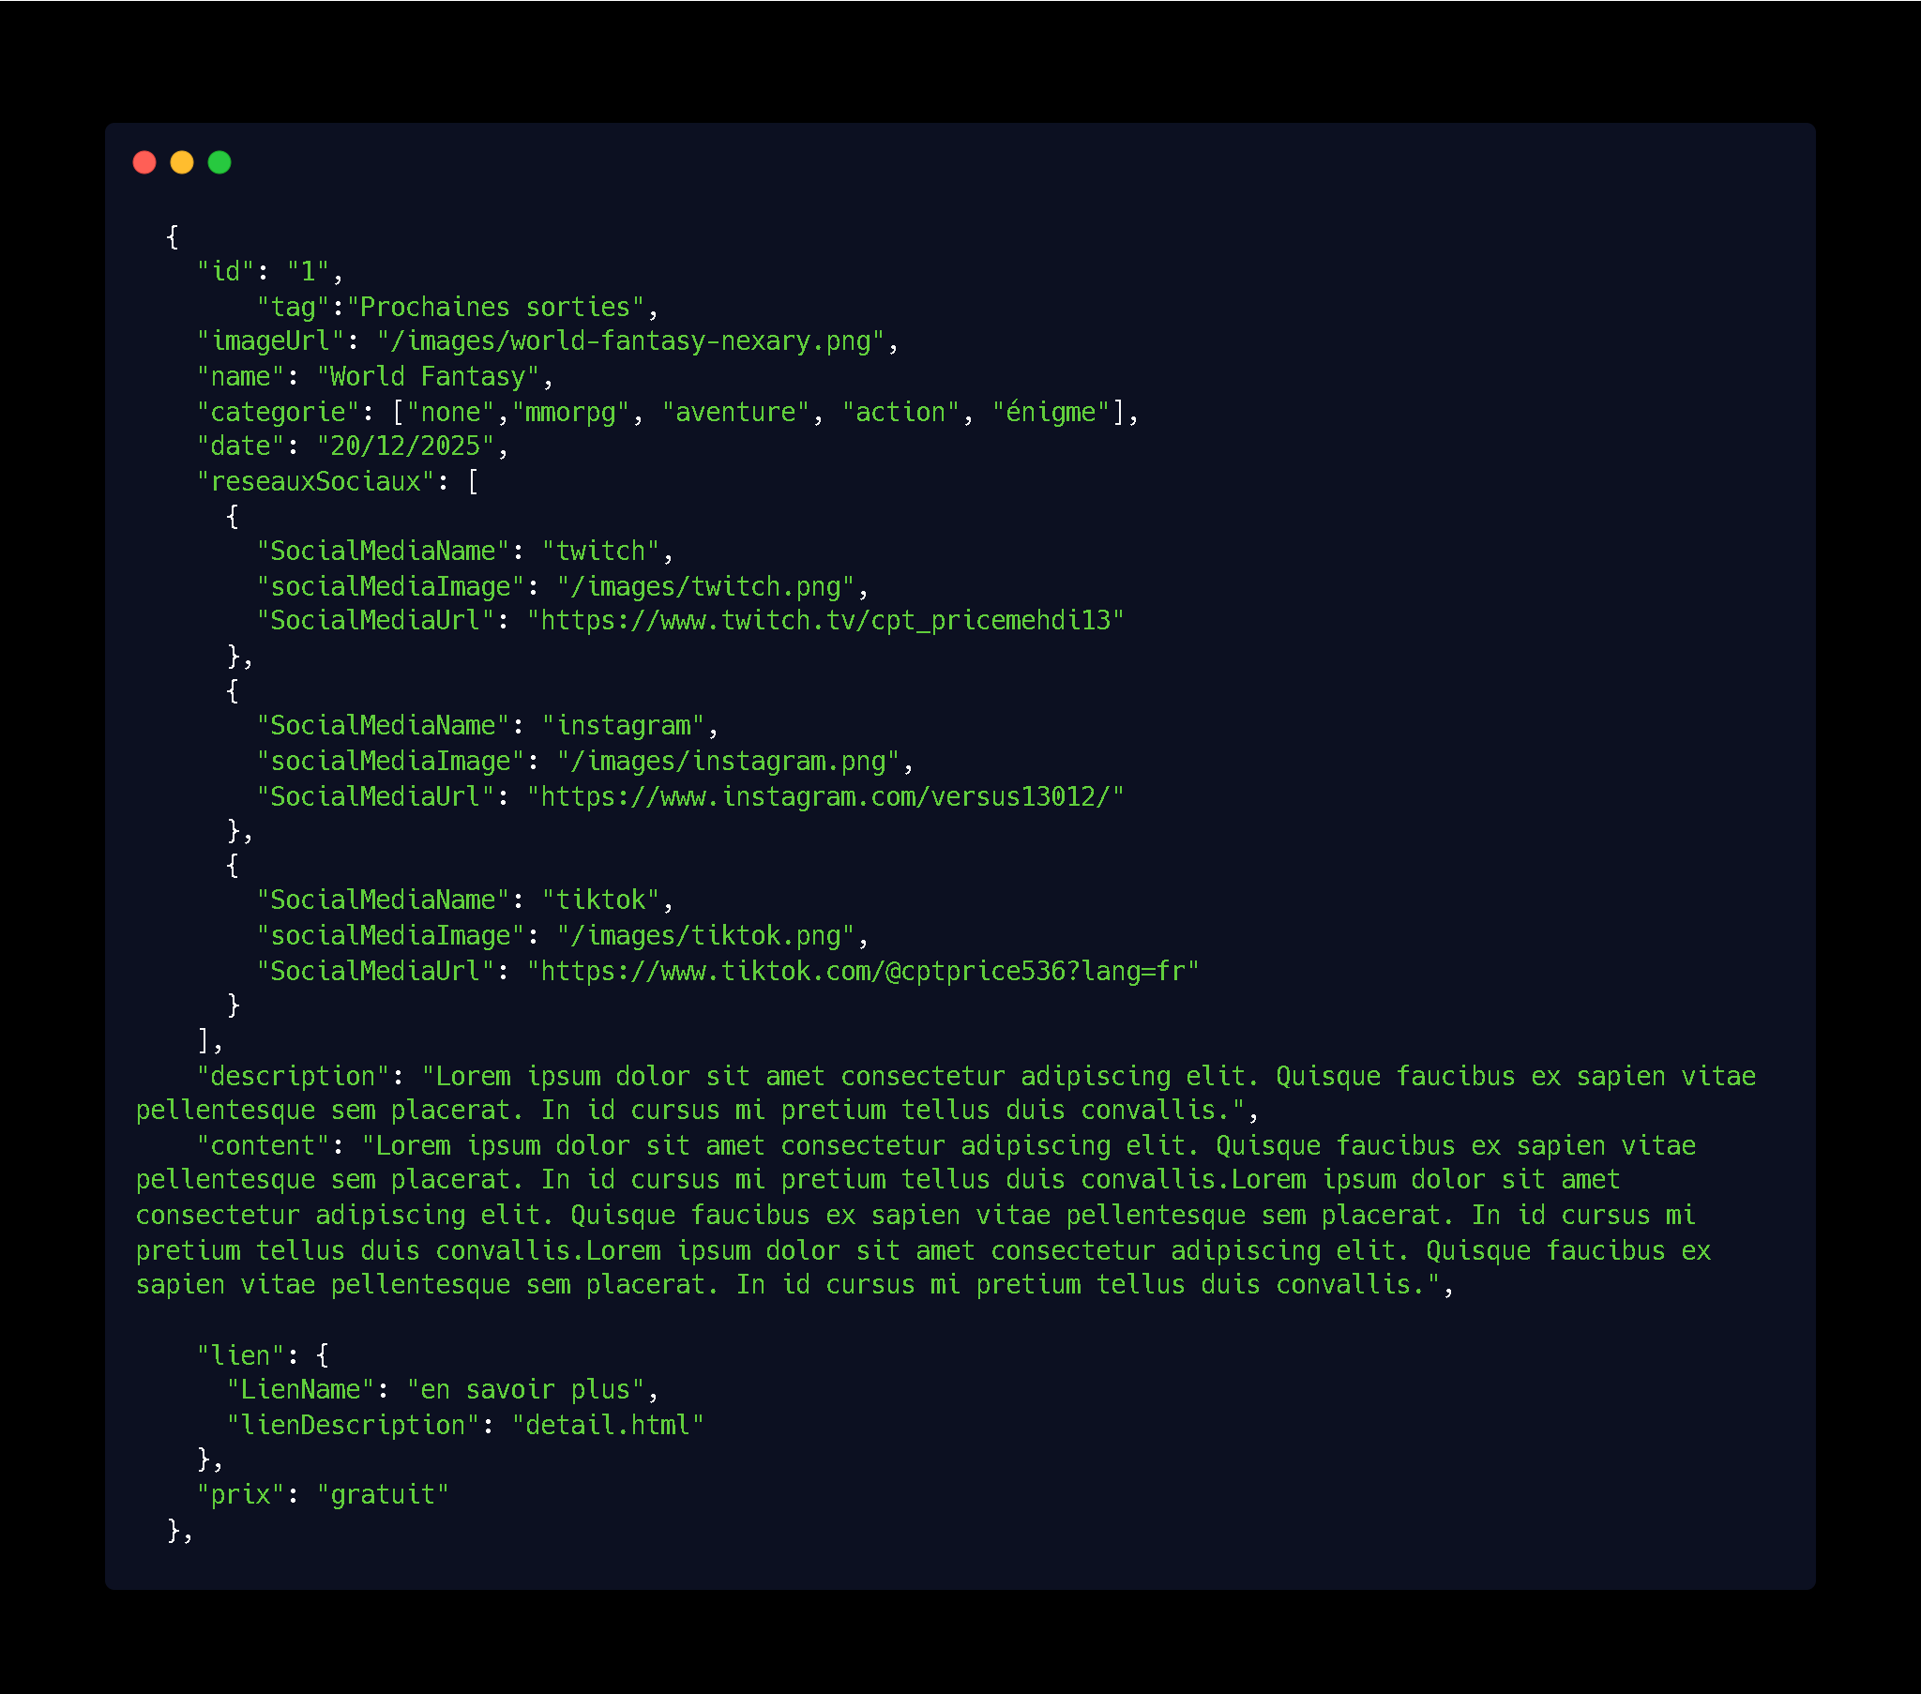
Présentation du site
Jeux
JSON

Slide 15
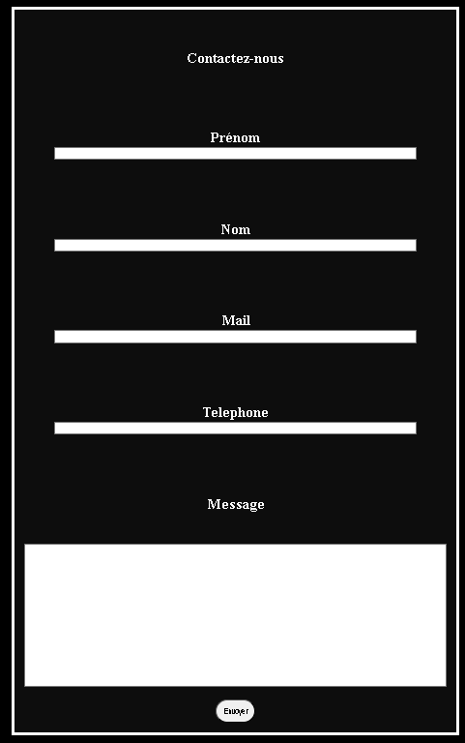
Présentation du site
Contact

Slide 16
Fin

